Slide 1
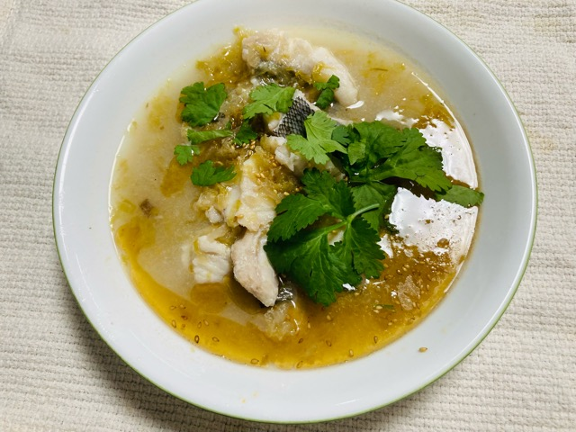
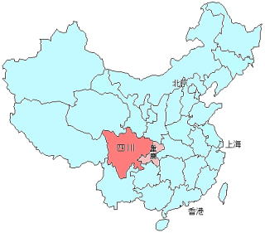
私の推し飯！
コウヨウ
中華料理
泡菜魚
漬物の酸味が決め手になる。かなり酸っぱくなっている。

